Slide 1
আজকের পাঠে স্বাগত

Slide 2
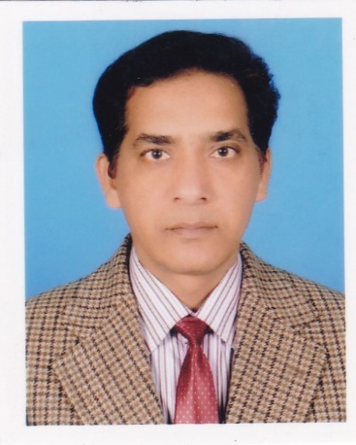
মোঃ এনামুল হক
প্রভাষক
সমাজবিজ্ঞান বিভাগ
কাকনহাট ডিগ্রি কলেজ,রাজশাহী

Slide 3
পাঠ পরিচিতি
শ্রেণিঃএকাদশ-দ্বাদশ
বিষয়ঃসমাজবিজ্ঞান-প্রথম পত্র
দশম অধ্যায়ঃ বাংলাদেশের সামাজিক উন্নয়ন Social Development of Bangladesh

Slide 4
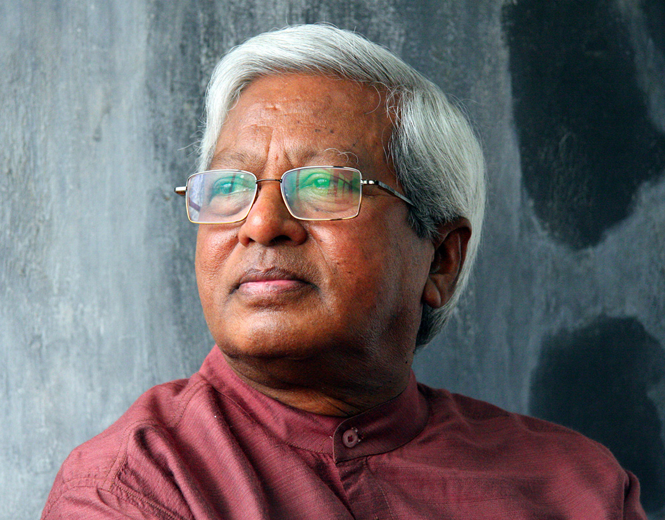
এসো আমরা কিছু ছবি দেখি
স্যার ফজলে হাসান আবেদ

Slide 5
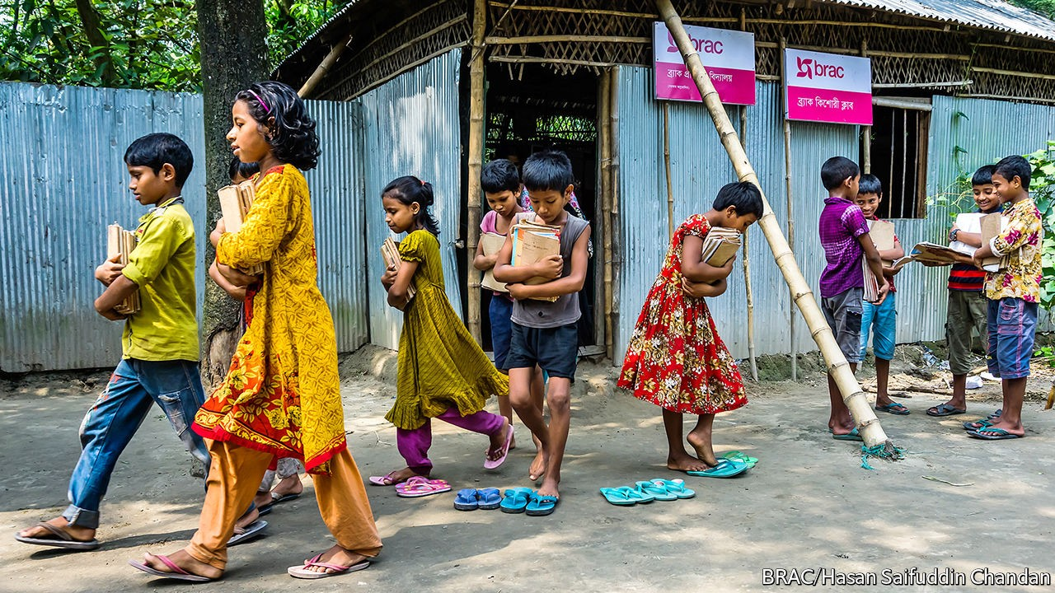
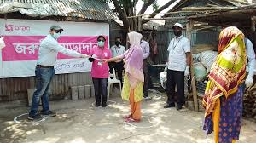
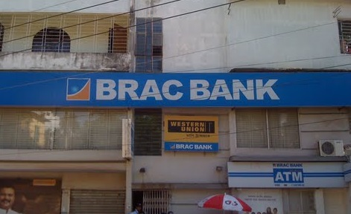

Slide 6
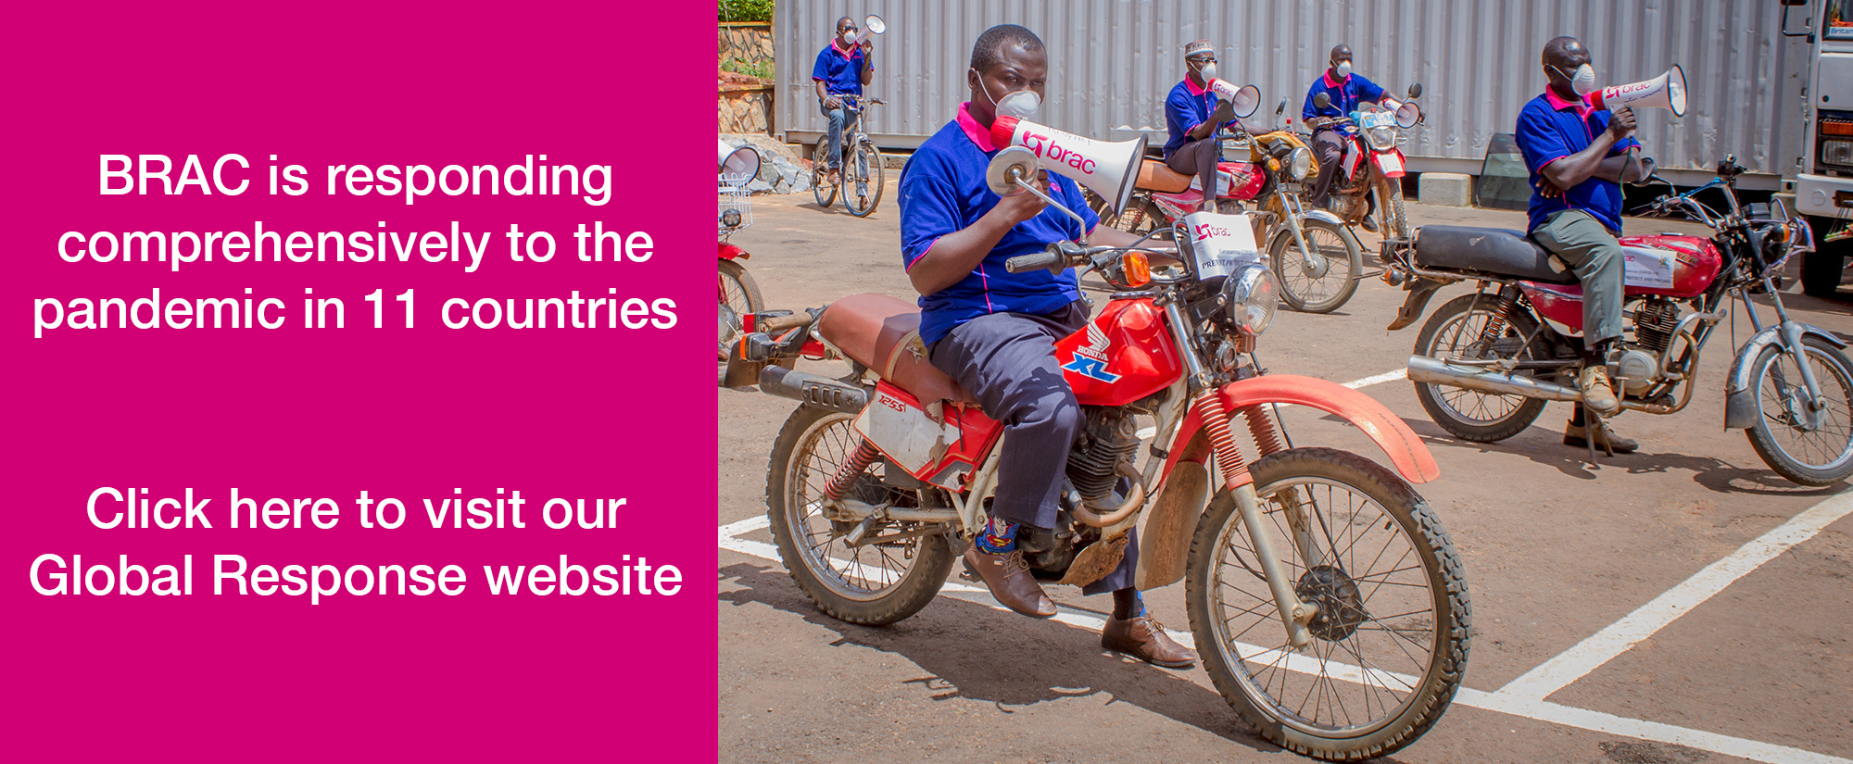

Slide 8
আজকের পাঠ
বাংলাদেশের সামাজিক উন্নয়নে ব্রাকের ভুমিকা

Slide 9
শিখনফল
এই পাঠ শেষে শিক্ষার্থীরা-
ব্রাক কি সে সম্পর্কে ধারণা লাভ করতে পারবে।
ব্রাকের উদ্দেশ্য ও লক্ষ্য ব্যাখ্যা করতে পারবে
বাংলাদেশের সামাজিক উন্নয়নে ব্রাকের কার্যাবলী মূল্যায়ন করতে পারবে।
১
২
৩

Slide 10
ব্রাক (brac) কি?
গ্রামীণ দরিদ্র ও অসহায় জনগণের কল্যান ও স্থায়ীভাবে পূনর্বাসনের ক্ষেত্রে ব্রাক হচ্ছে সর্ববৃহৎ বেসরকারী কল্যাণমূলক প্রতিষ্ঠান।স্বাধীনতা যুদ্ধের পর ১৯৭২ সালে সিলেটের শাল্লা গ্রামে এর সূচনা হয়।যুদ্ধে ক্ষতিগ্রস্থ শাল্লা গ্রামের জনগণের ঘরবাড়ি নির্মাণ এবং পুনর্বাসনের জন্য “বাংলাদেশ পুনর্বাসন সহায়তা কমিটি”(Bangladesh Rehabilitation Assistance Commitee) নামে একটি সংগঠন সৃষ্টি করে ব্রাকের ভিত্তি স্থাপন করা হয়।
শাল্লা গ্রামের অভিজ্ঞতার ভিত্তিতে বস্তুগত সহায়তা দানের প্রচেষ্টা পরিত্যাগ করে জনগণের সুপ্ত ক্ষমতার বিকাশ সাধন এবং আত্নকর্মসংস্থানের সুযোগ সৃষ্টির মাধ্যমে স্থায়ীভাবে পুনর্বাসনের সিদ্ধান্ত নেওয়া হয়।এই বাস্তবমূখী ও যুগান্তকারী সিদ্ধান্তের প্রেক্ষাপটে ১৯৭৬ সালে এই কমিটির নতুন নামকরণ করা হয় “বাংলাদেশ পল্লী প্রগতি পরিষদ”(Bangladesh Rural Advancement Commitee) সংক্ষেপে ব্রাক(brac)।

Slide 11
যার অক্লান্ত পরিশ্রম ও প্রচেষ্টায় ব্রাক প্রতিষ্ঠা করা হয় তিনি হচ্ছেন স্যার ফজলে হাসান আবেদ।বর্তমানে ব্রাক বিভিন্ন আর্থ-সামাজিক কার্যক্রমের মাধ্যমে সারা বাংলাদেশে দরিদ্র জনগণের কল্যাণে গুরুত্বপূর্ণ ভূমিকা পালন করছে।
ব্রাকের উদ্দেশ্য ও লক্ষ্যঃ
গ্রামীণ দরিদ্র জনগণের সুপ্ত ক্ষমতার বিকাশ সাধন এবং আত্নকর্মসংস্থানের সুযোগ সৃষ্টির মাধ্যমে স্থায়ীভাবে পুনর্বাসনের লক্ষ্য নিয়ে ব্রাক প্রতিষ্ঠা
১।জনগণকে সংগঠিত করাঃগ্রামীণ ভূমিহীন ও দরিদ্র জনগোষ্টীকে “লক্ষ্য দল” হিসেবে সংগঠিত করা এবং তাদেরকে সচেতন করে তোলা।
২।বাঞ্ছিত পরিবর্তন আনয়নে সহায়তা করাঃ-সংগঠিত ও সচেতন জনগনের সম্মিলিত প্রচেষ্ঠায় আর্থ-সামাজিক ও রাজনৈতিক ক্ষেত্রে বাঞ্ছিত পরিবর্তন আনয়নে সহায়তা করা।

Slide 12
৩।আত্নকর্মসংস্থানে উপার্জনের সুযোগ সৃষ্টি করাঃ-সহজ শর্তে ঋণ প্রদানের মাধ্যমে দরিদ্র জনগণের আত্নকর্মসংস্থান উপার্জনের সুযোগ সৃষ্টি করা।
৪।নিরক্ষরতা দূরকরণঃপ্রাইমারী শিক্ষা ও ব্যবহারিক শিক্ষা কর্মসূচীর মাধ্যমে গ্রামীণ জনগণকে নিরিক্ষরতার অভিশাপ থেকে মুক্ত করা।
৫।দরিদ্র জনগণের স্বাস্থ্য রক্ষাঃখাবার স্যালাইন তৈরী,শিশু ও মাতৃস্বাস্থ্য কর্মসূচী,স্বাস্থ্য শিক্ষা কর্মসূচী প্রভৃতির দরিদ্র জনগণের স্বাস্থ্য রক্ষা করা।
৬।স্থানীয় নেতৃত্বের বিকাশঃলক্ষ্য দলের দক্ষতা,ব্যবস্থাপনা ও সুপ্ত প্রতিভার বিকাশ সাধন করে স্থানীয় নেতৃত্বের বিকাশ ও উন্নয়ন সাধন করা।
৭।গবেষণা পরিচালনাঃগৃহীত কর্মসূচীর সফলতা ও ব্যার্থতা মূল্যায়ন এবং উন্নয়নের নতুন পদ্ধতি উদ্ভাবনে জন্য নিয়মিত গবেষণা পরিচালনা করা।

Slide 13
ব্রাকের কার্যক্রম
১। IRDP এর অনুকরণে পল্লী উন্নয়ন কর্মসূচী;
২।শিশুদের জীবন রক্ষা কার্যক্রম;
৩।গ্রামীণ ব্যাংকের অনুকরণে ব্রাক ব্যাংক প্রকল্প;
৪।প্রশিক্ষণ ও সম্পদ উন্নয়ন কার্যক্রম
৫।দুঃস্থমাতা এবং ভূমিহীন পুরূষ ও মহিলাদের জন্য আত্নকর্মসংস্থান কার্যক্রম;
৬।হাওর উন্নয়ন কার্যক্রম;
৭।খাবার স্যালাইন শিক্ষা সম্প্রসারণ কার্যক্রম
৮।প্রাতিষ্ঠানিক প্রাইমারী শিক্ষা ও ব্যবহারিক শিক্ষা কার্যক্রম;
৯।হস্স্তশিল্প,কুটির শিল্প এবং বাণিজ্যিক কার্যক্রম
১০।ব্যবস্থাপনা কার্যক্রম
১১।আইনগত সেবা প্রদান কার্যক্রম
১২।ব্রাক গ্রাহকদের উৎপাদিত পণ্য বিক্রির জন্য আড়ং প্রতিষ্ঠা
১৩।ঋণদান কার্যক্রম
১৪।সহায়ক সেবা কার্যক্রম।যেমন-প্রশিক্ষণ ওসেবা কেন্দ্র,গবেষণা ওমূল্যায়ন,কম্পিউটার সুবিধা,লাইব্রেরী ও প্রকাশনা কার্যক্রম।

Slide 14
মূল্যায়ন
০৫মিনিট
১। ব্রাক কি?
ক) একটি পত্রিকা খ) একটি এনজিও
গ) একটি বই ঘ) একটি সম্প্রদায়
২। ব্রাকের প্রতিষ্ঠাতা কে?
ক) ড. মুহম্মদ ইউনুস খ) ড. আতিউর রহমান
গ) ফজলে হাসান আবেদ ঘ) আখতার হামিদ খান

Slide 15
নিচের উদ্দীপকটি পড়ে সংশ্লিষ্ট প্রশ্নের উত্তর দাও।
ঐশীর বাবা একটি বেসরকারী সংস্থায় চাকরি করে,যেটি ১৯৭২ সালে সিলেটের শাল্লা গ্রামে প্রতিষ্ঠিত হয়।সংস্থাটি গ্রামীণ দরিদ্র জনগোষ্টীর ঘরবাড়ি নির্মাণ ও পুনর্বাসনের লক্ষ্যে কাজ করে।
৩। ঐশীর বাবা কোন সংস্থায় চাকরি করেন?
ক) প্রশিকা খ) ব্রাক গ) গ্রামীণ ব্যাংক ঘ) আশা
৪। উক্ত সংস্থাটি কার্যক্রম পরিচালনা করে থাকে-----------
i.পল্লী উন্নয়ন
ii.শিশুদের জীবন রক্ষা
iii.খাবার স্যালাইন শিক্ষা সম্প্রসারণ
ক) i ও ii খ) i ও iii গ) ii ও iii ঘ) i,ii ও iii
৫। লক্ষ্য দল(target group) পদ্ধতি কি?
ক)দারিদ্র বিমোচন কার্যক্রম খ) ধর্মীয় গোঁড়ামী দূরকরণ
গ) দক্ষ কর্মী বাহিনী গঠন ঘ) কর্মসংস্থান সৃষ্টি

Slide 16
বাড়ির কাজ
বাংলাদেশের সামাজিক উন্নয়নে ব্রাকের অবদান মূল্যায়ন কর।

Slide 17
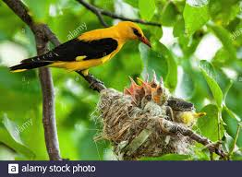
ধন্যবাদ

